Slide 1

Fortalecimento e Expansão do Espaço Maker do Campus Floresta:
Criatividade, Inovação e Empreendedorismo em Ação
Emanuelly de Cássia Silva Miranda¹
emanuelly.cassia@aluno.ifsertao-pe.edu.br
Yara Regina Pereira Silva Menezes de Sa²
yara.regina@ifsertao-pe.edu.br
Instituto Federal de Educação, Ciência e Tecnologia do Sertão Pernambucano, Campus Floresta

Slide 2

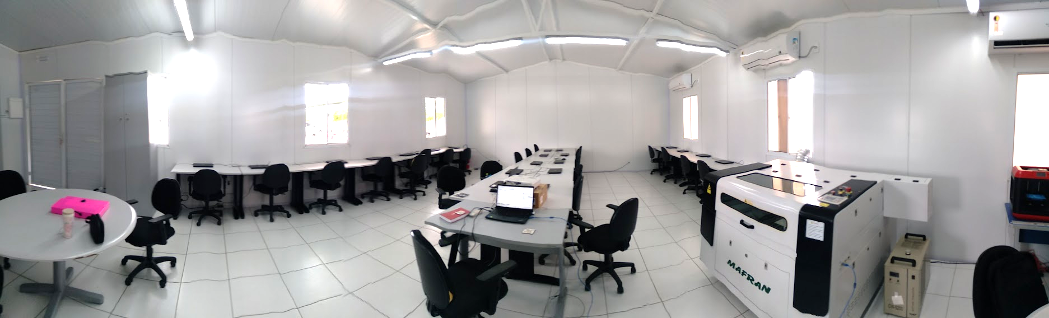
INTRODUÇÃO
O projeto nasceu da necessidade de mostrar para a comunidade que o Laboratório Maker do IFSertãoPE Campus Floresta é uma local com potencial de inovação, empreendedorismo, prototipagem e criatividade, além de um ambiente que permite que o indivíduo ponha a mão na massa e veja ideias e conceitos ganharem vida.
Parte do laboratório Maker do IFSertãoPE Campus Floresta
(Fonte: Autoria própria)

Slide 3
OBJETIVOS
Diagnosticar o Uso Atual do Laboratório Maker;
Desenvolver Soluções Tecnológicas Adaptadas;
Fortalecer a Integração entre Ensino, Pesquisa e Extensão;
Capacitar Estudantes e a Comunidade Externa em Práticas Maker;
Documentar e Disseminar os Resultados;
Promover a Sustentabilidade do Laboratório Maker.

Slide 4
METODOLOGIA
Catalogação dos itens do ambiente Maker
Escrita do PETIC
Oficinas e aulas práticas com diferentes grupos
Dar suporte a projetos multidisciplinares

Slide 5
RESULTADOS E DISCUSSÃO
Catálogo e documento PETIC
Oficinas e palestras
Projetos fazendo uso da cortadora a laser e outras ferramentas
Envolvimento nas atividades do instituto via produção de material no laboratório
Presença na JINCE e na CSBC

Slide 6
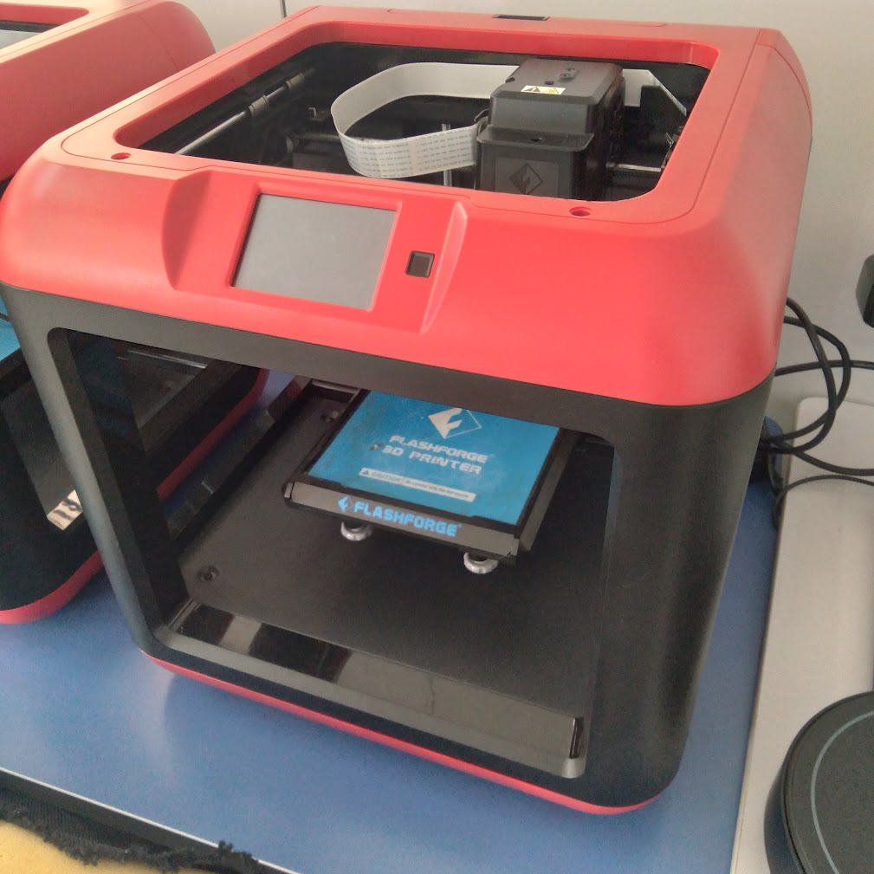
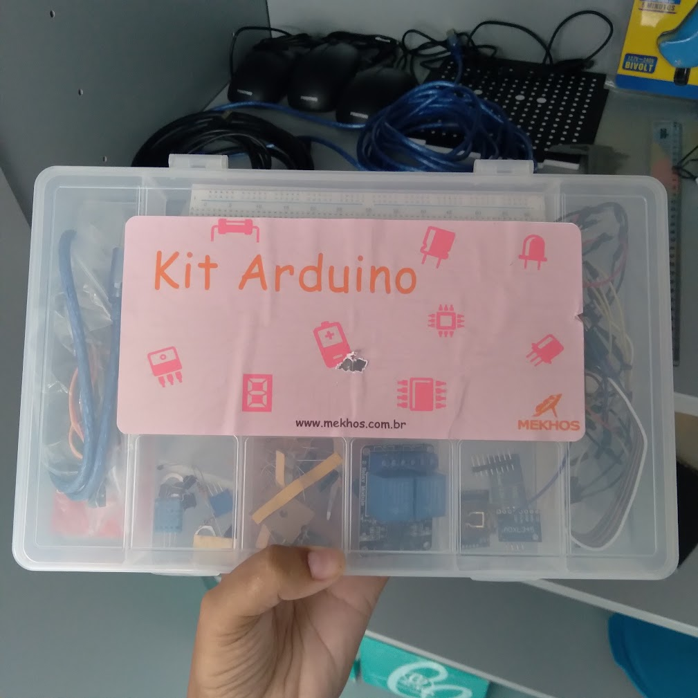
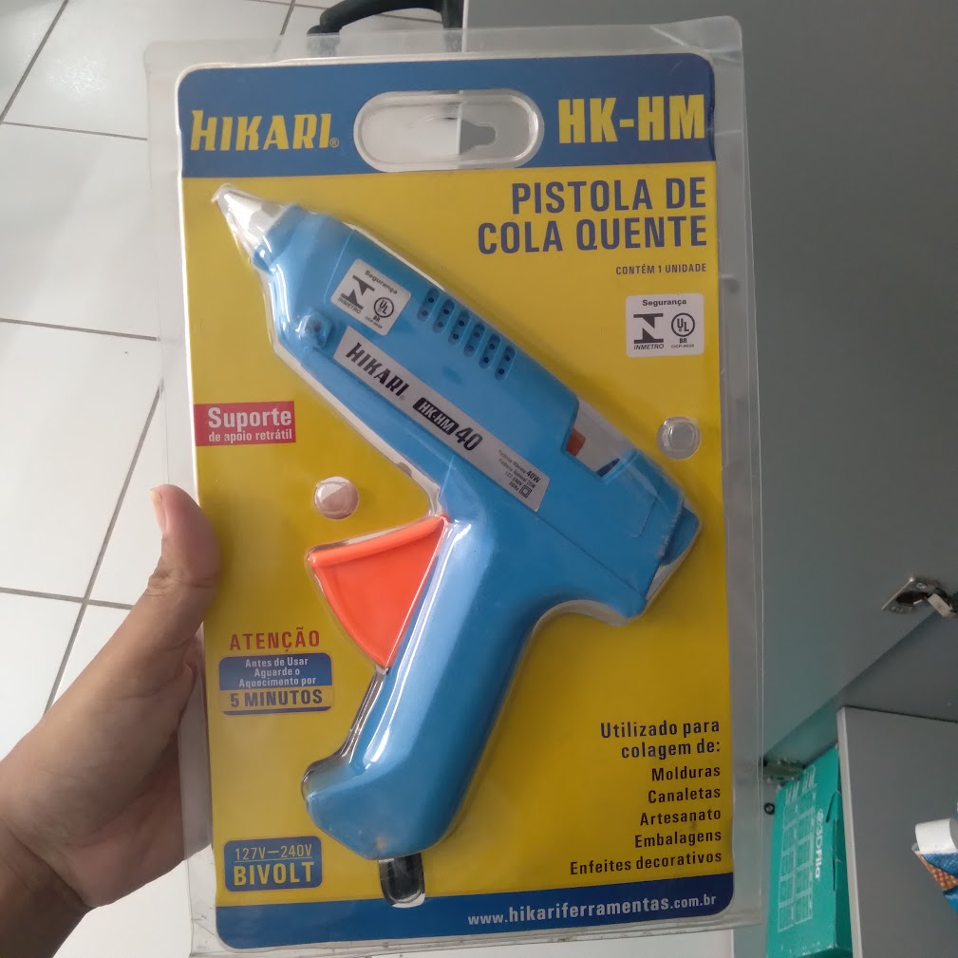
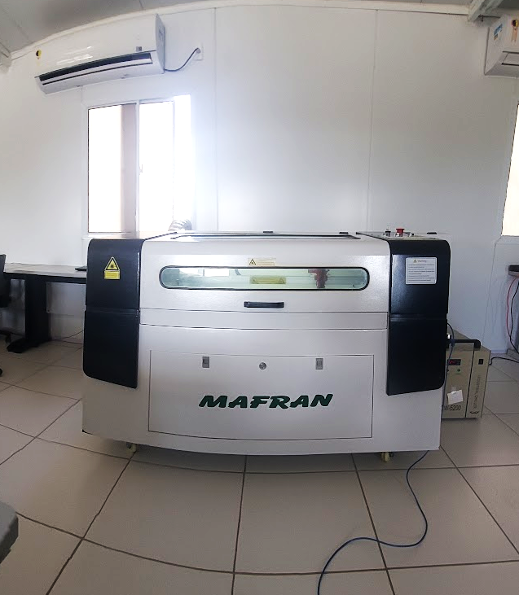
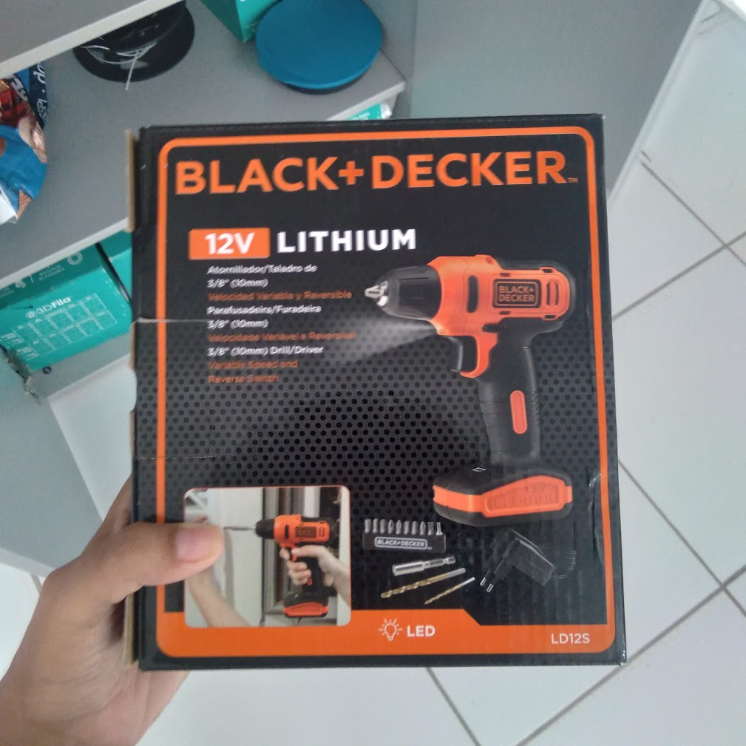
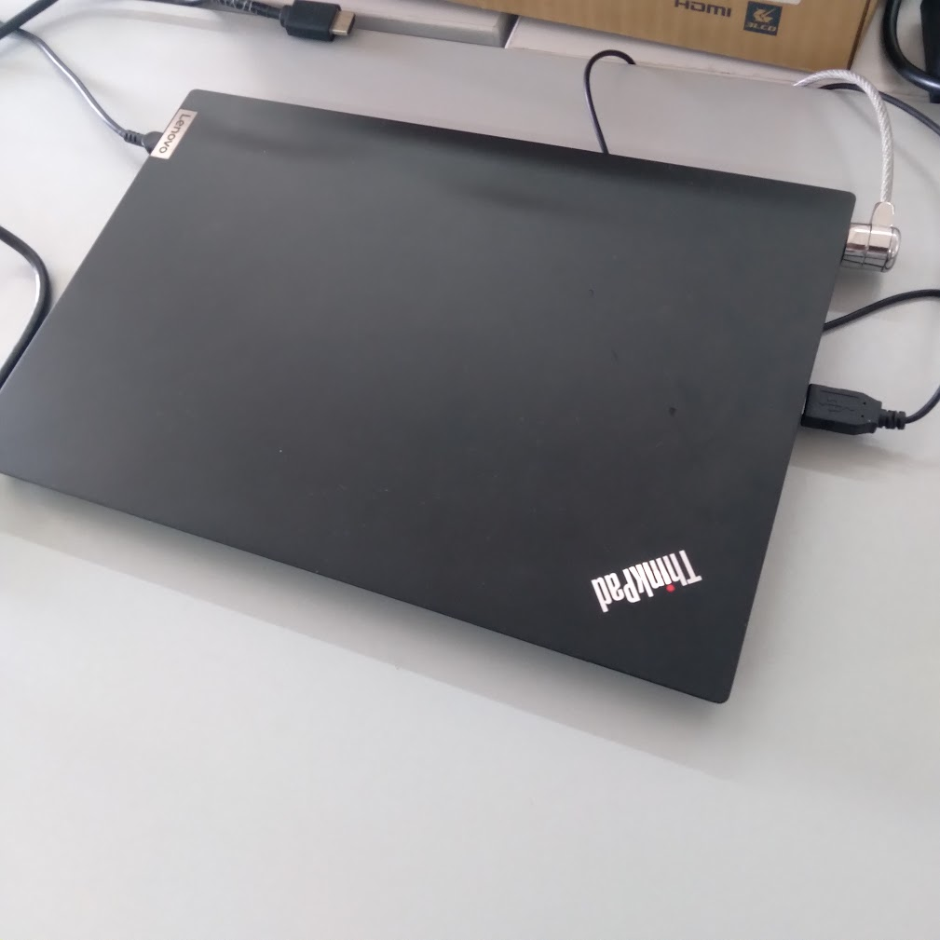
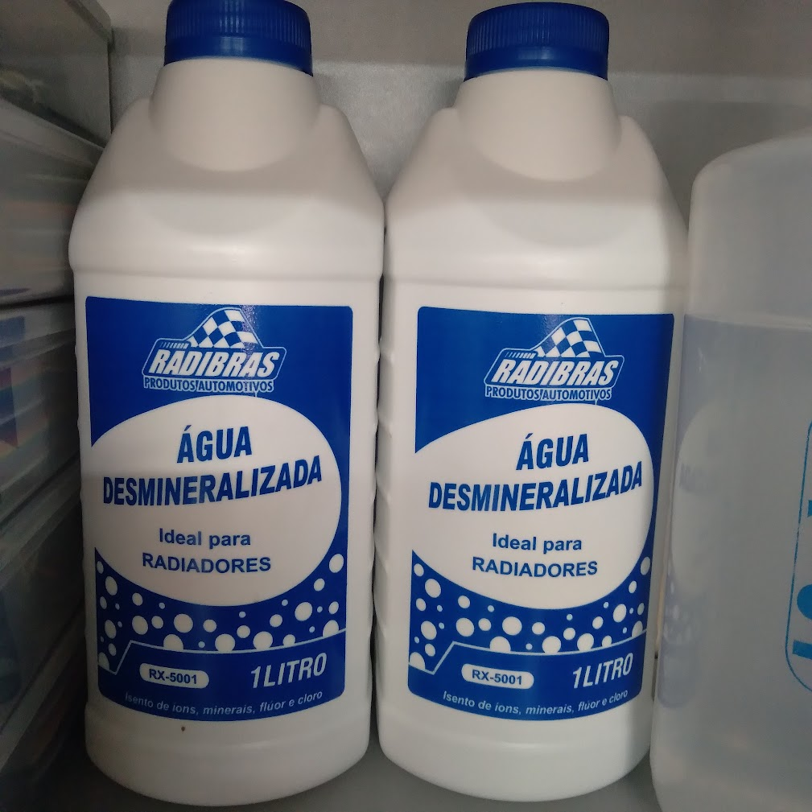
METODOLOGIA
Catálogo dos itens do laboratório
Alguns do itens presentes no laboratório na catalogação de 14/04/2025
(Fonte: Autoria própria)

Slide 7
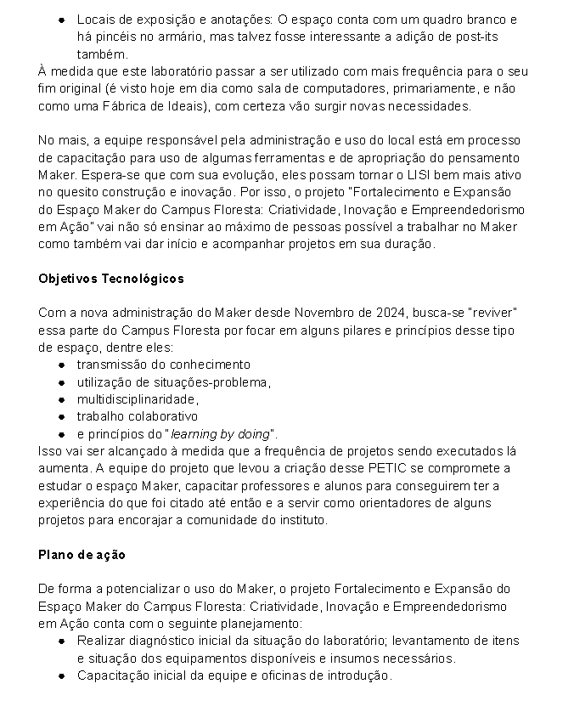
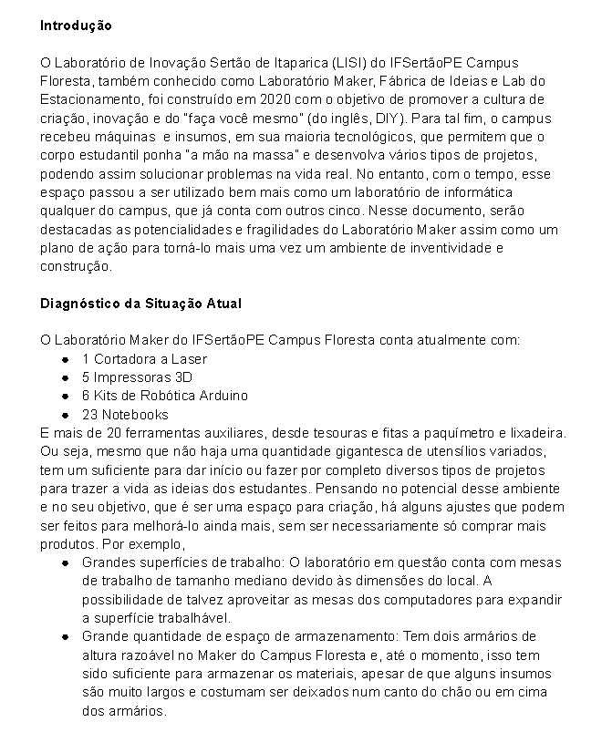
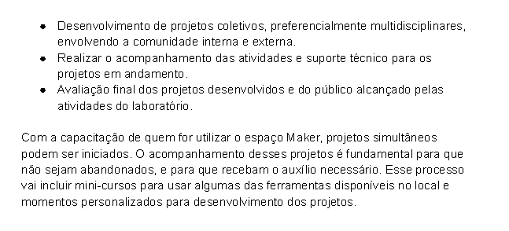
RESULTADOS E DISCUSSÃO
PETIC

Slide 8
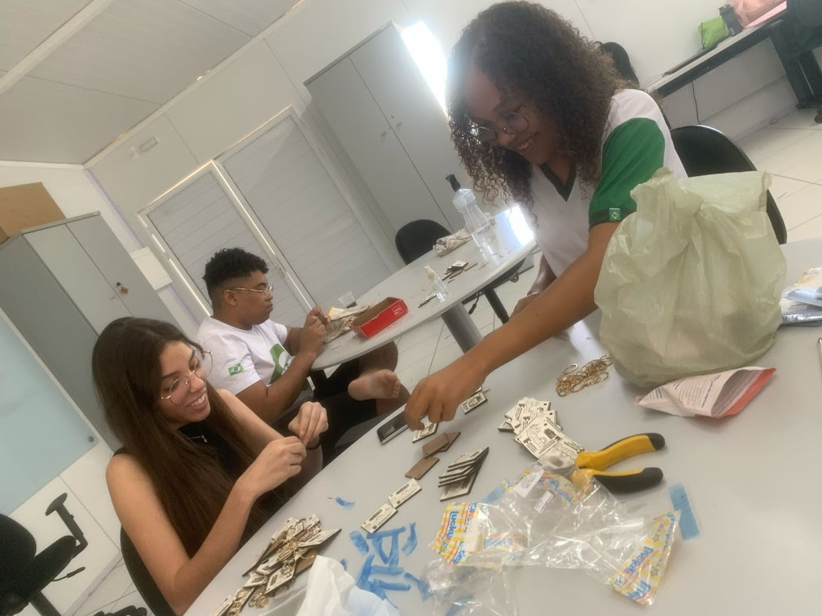
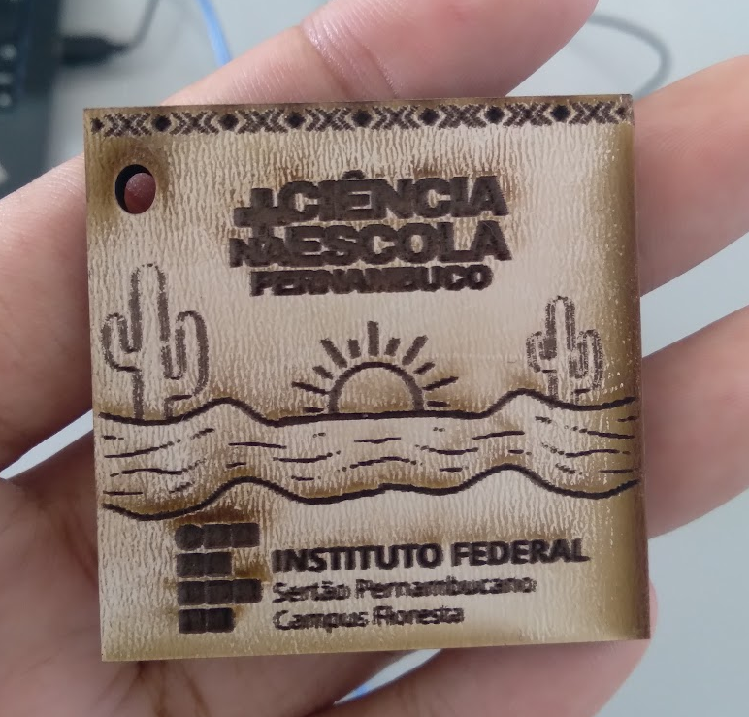
RESULTADOS E DISCUSSÃO
Produção de material
Confecção de chaveiros para evento do programa Mais Ciência na Escola em 25/04/2025
(Fonte: Autoria própria)

Slide 9
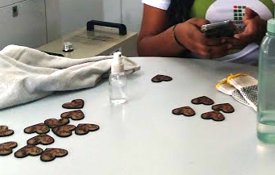
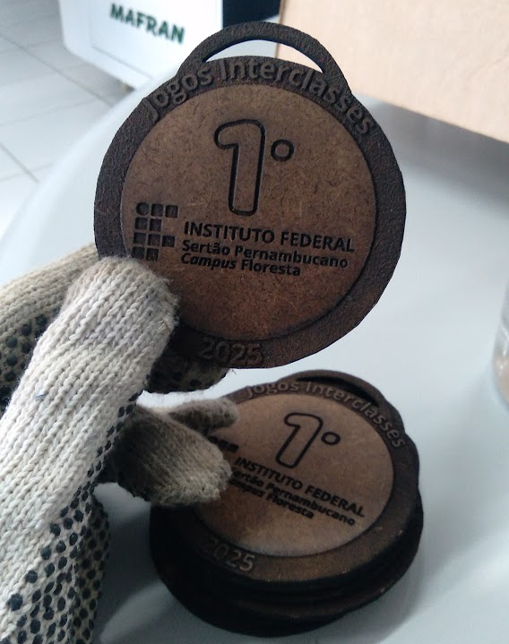
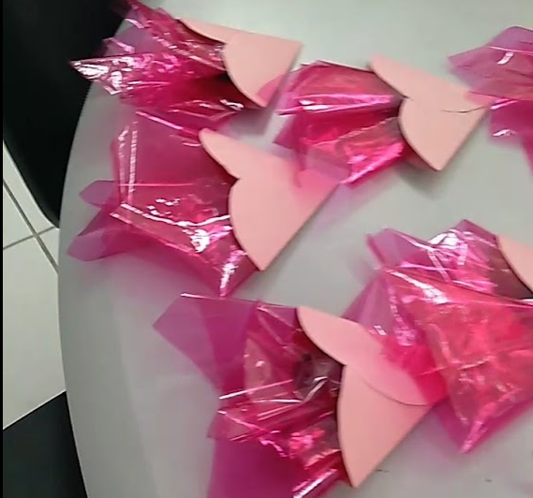
RESULTADOS E DISCUSSÃO
Produção de material
Produção de chaveiros para o Dia das Mães promovido pelo Instituto em 13/05/2025
(Fonte: Autoria própria)
Produção de medalhas para os jogos interclasse em 06/05/2025
(Fonte: Autoria própria)

Slide 10
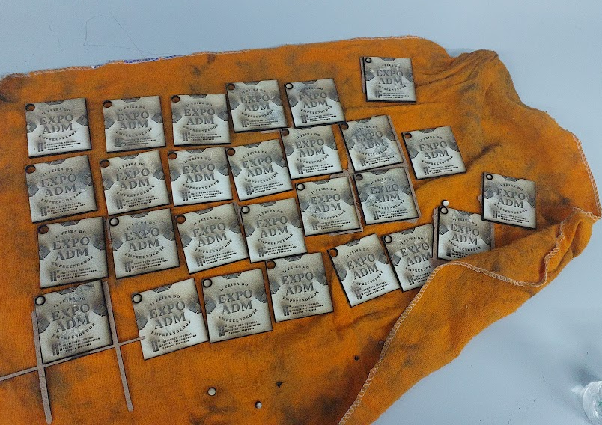
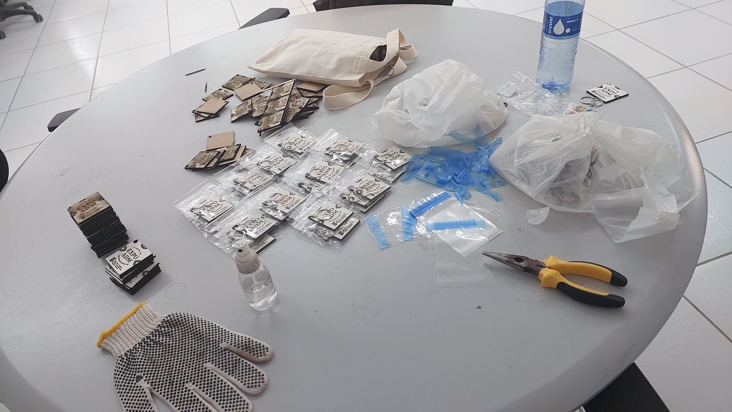
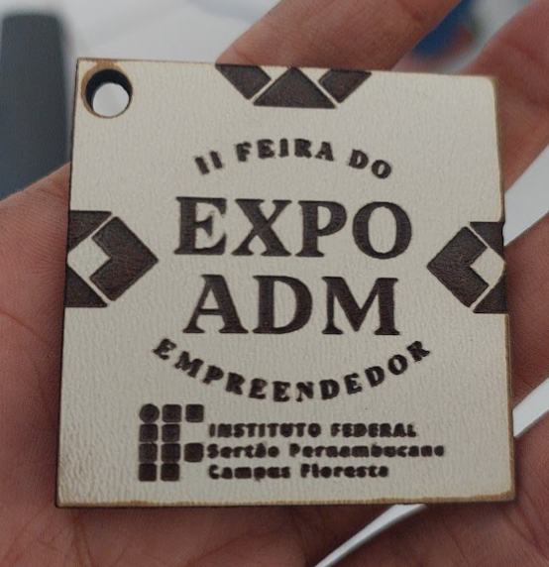
RESULTADOS E DISCUSSÃO
Produção de material
Produção de chaveiros a II Feira do Expo Adm Empreendedor
(Fonte: Autoria própria)

Slide 11
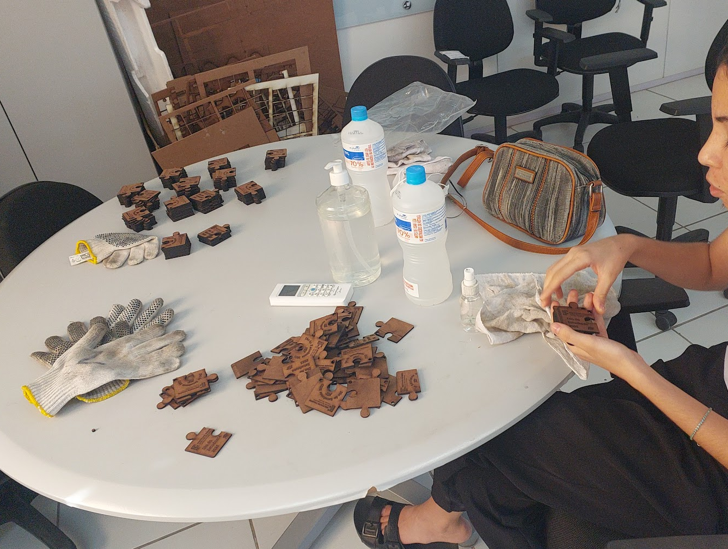
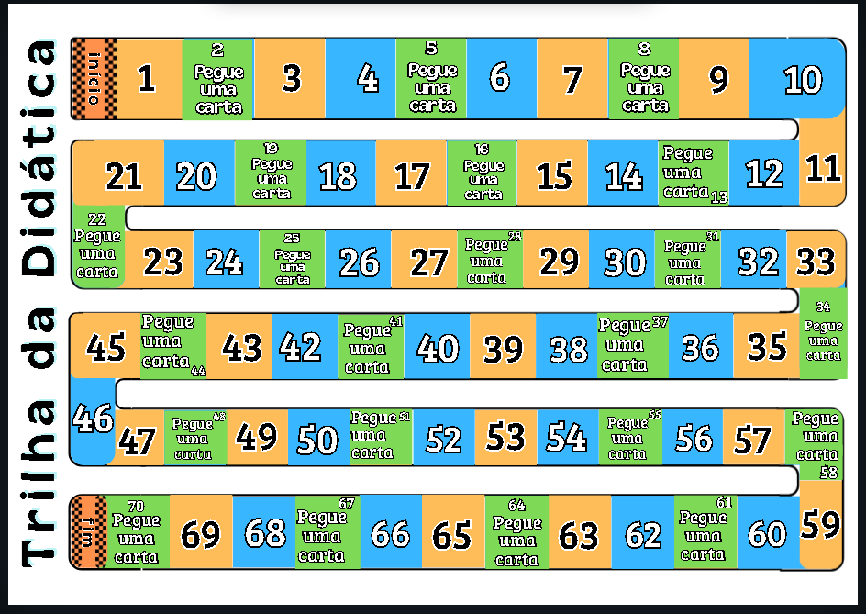
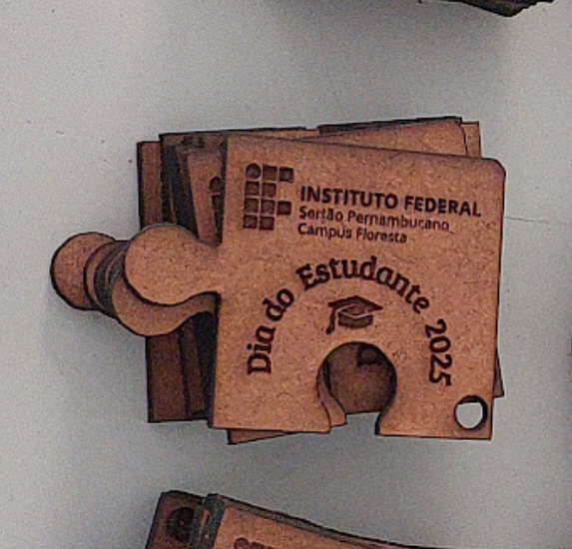
RESULTADOS E DISCUSSÃO
Produção de material
Confecção de tabuleiro para jogo com fins pedagógicos a pedido de um grupo de alunos na disciplina de Didática, do curso de Lic. em Química
(Fonte: Autoria própria)
Produção de chaveiros para o Dia do Estudante em 12/08/2025
(Fonte: Autoria própria)

Slide 12
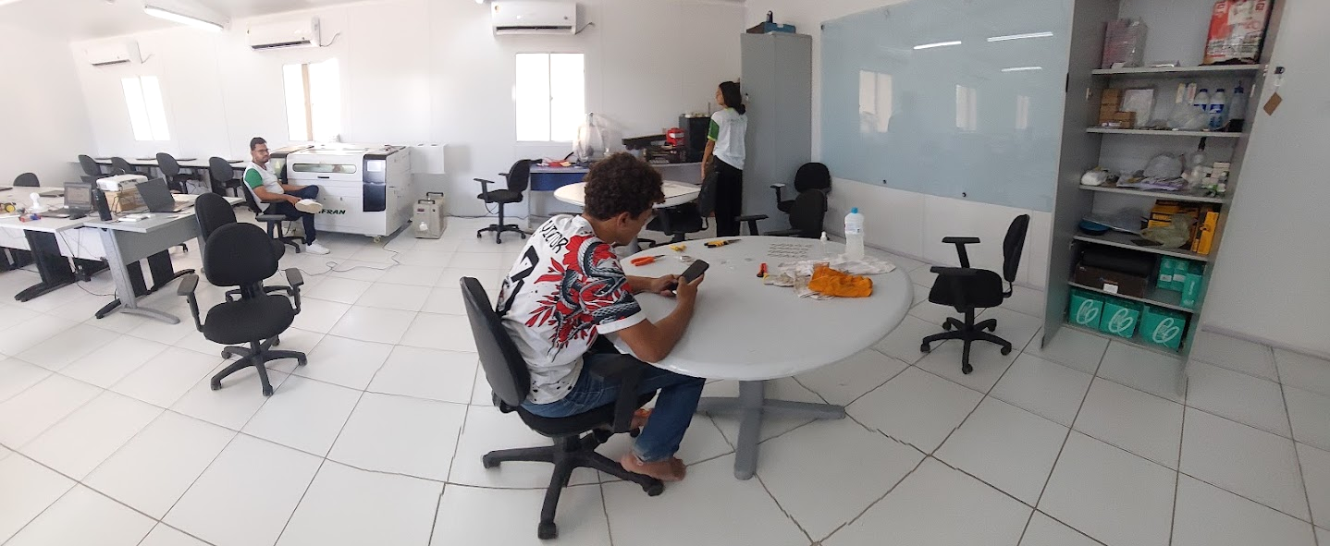
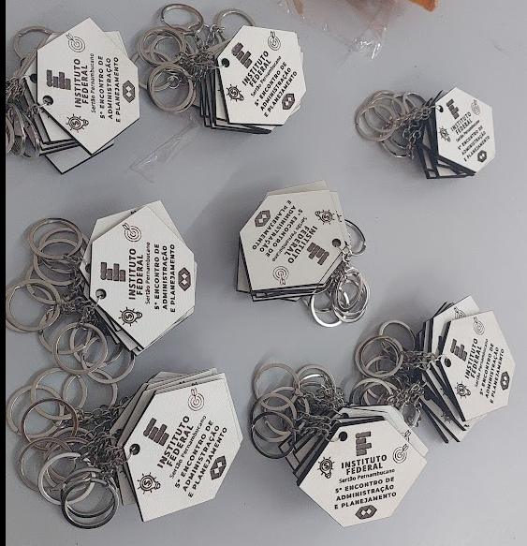
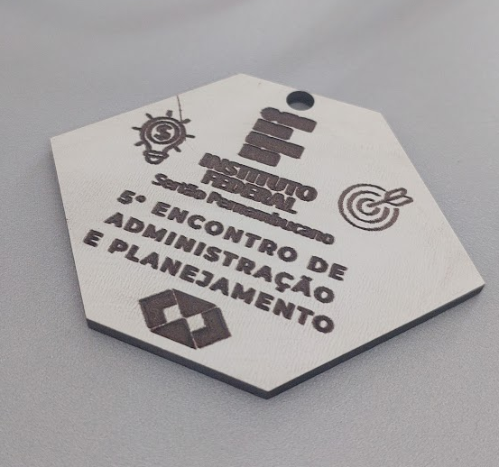
RESULTADOS E DISCUSSÃO
Produção de material
Produção de chaveiros para 5º Encontro de Administração e Planejamento em 28/08/2025
(Fonte: Autoria própria)

Slide 13
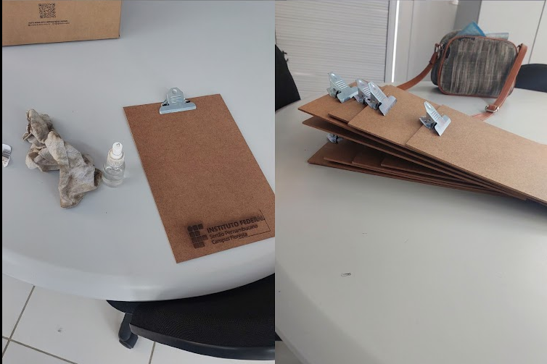
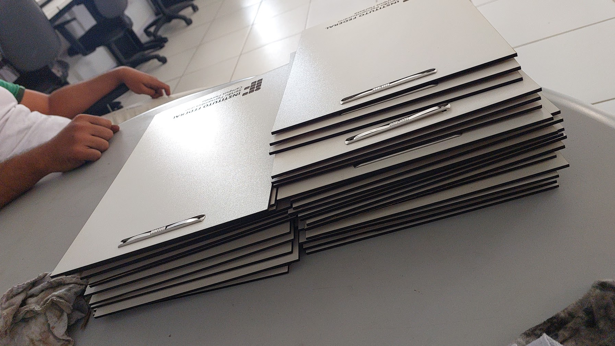
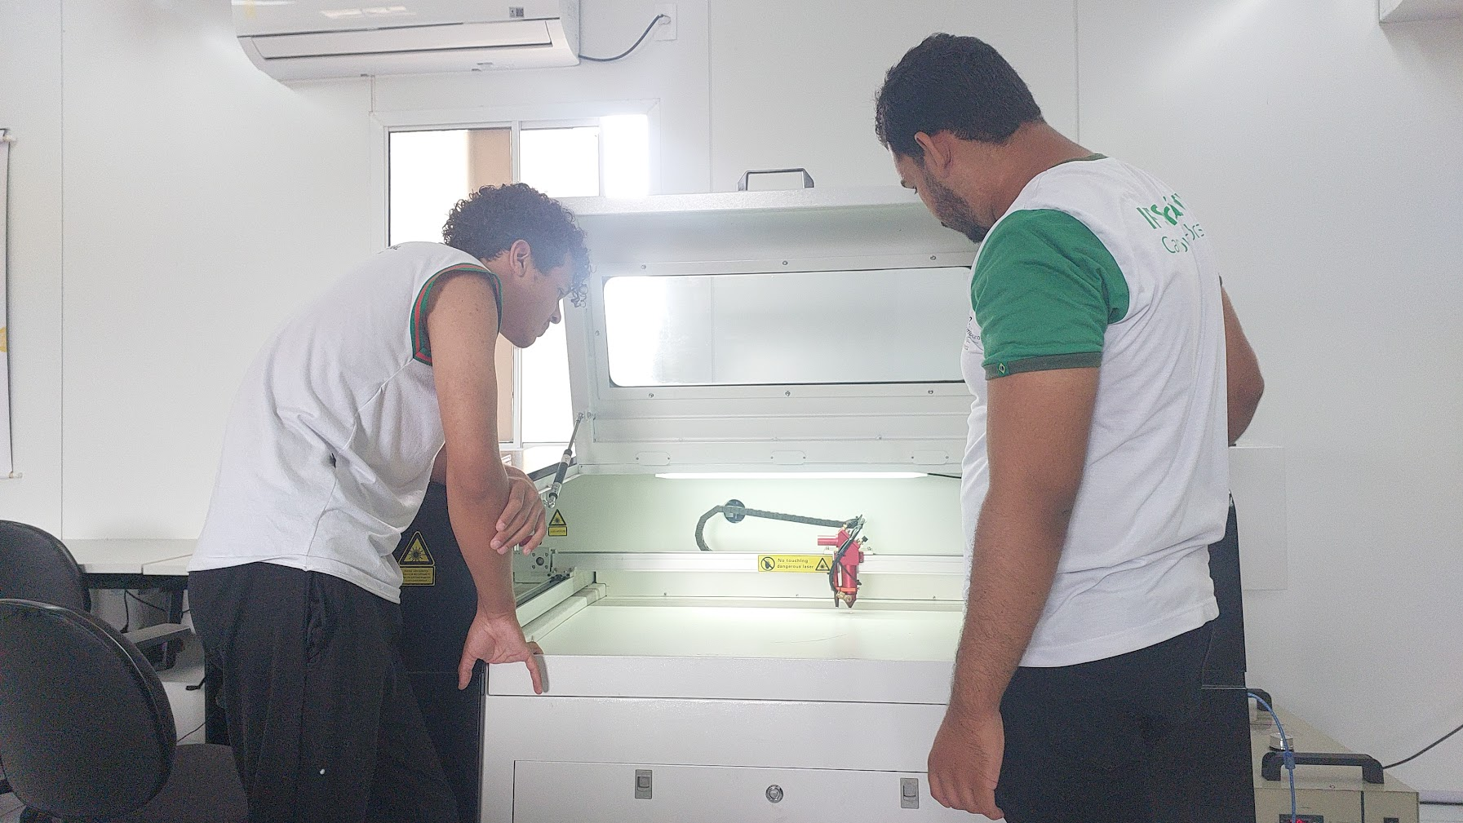
RESULTADOS E DISCUSSÃO
Produção de material
Confecção de pranchetas para encontro pedagógico dos professores do instituto em 08/10/2025
(Fonte: Autoria própria)

Slide 14
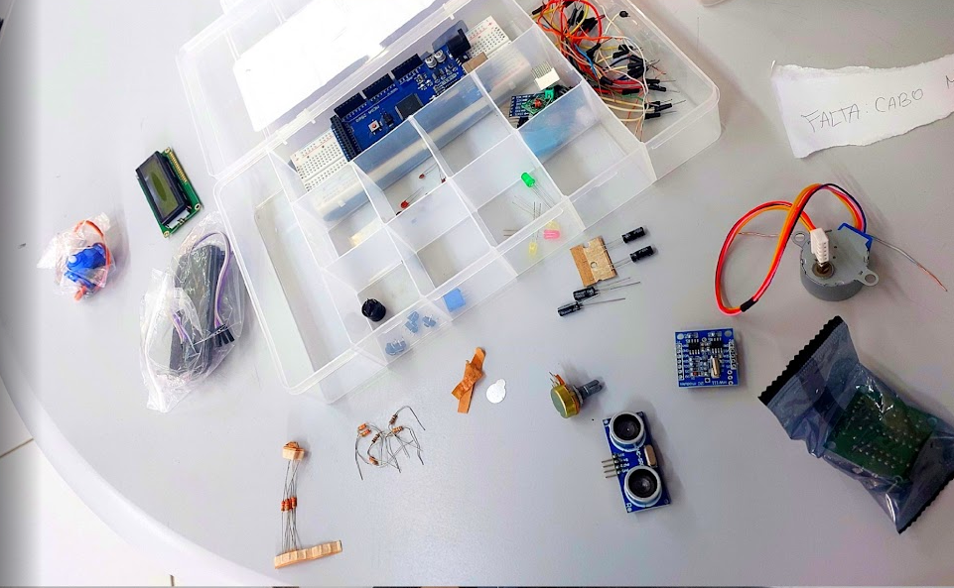
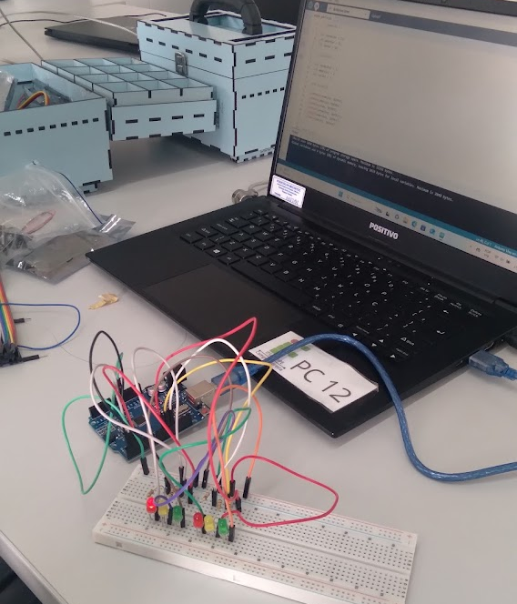
RESULTADOS E DISCUSSÃO
Capacitação da equipe
Prática de eletrônica usando kits Arduino em 17/06/2025
(Fonte: Autoria própria)

Slide 15
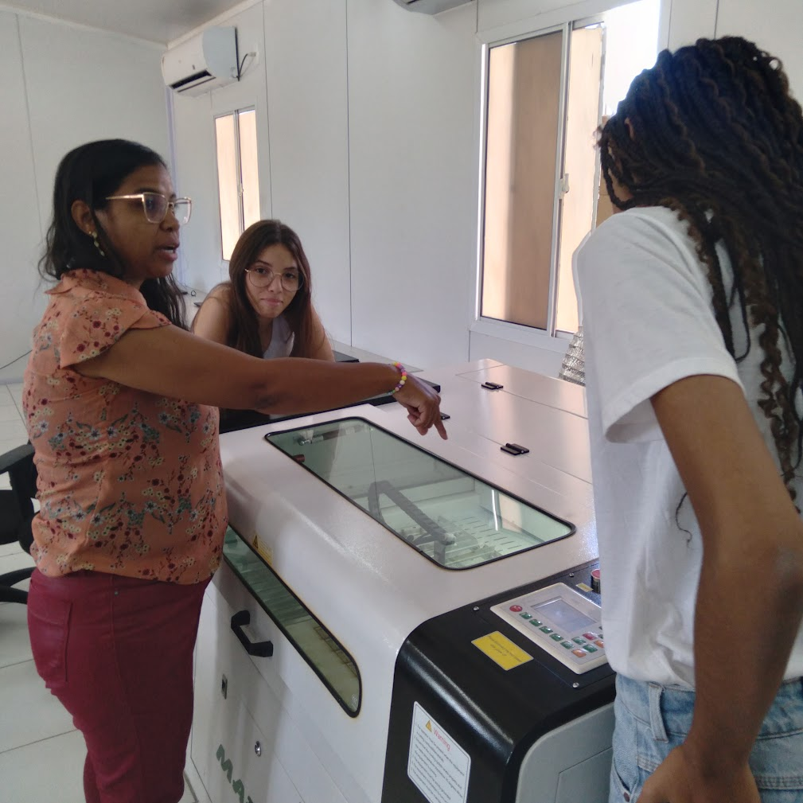
RESULTADOS E DISCUSSÃO
Capacitação da equipe
Recebendo orientação sobre o funcionamento da Cortadora a Laser em 24/04/2025
(Fonte: Autoria própria)

Slide 16
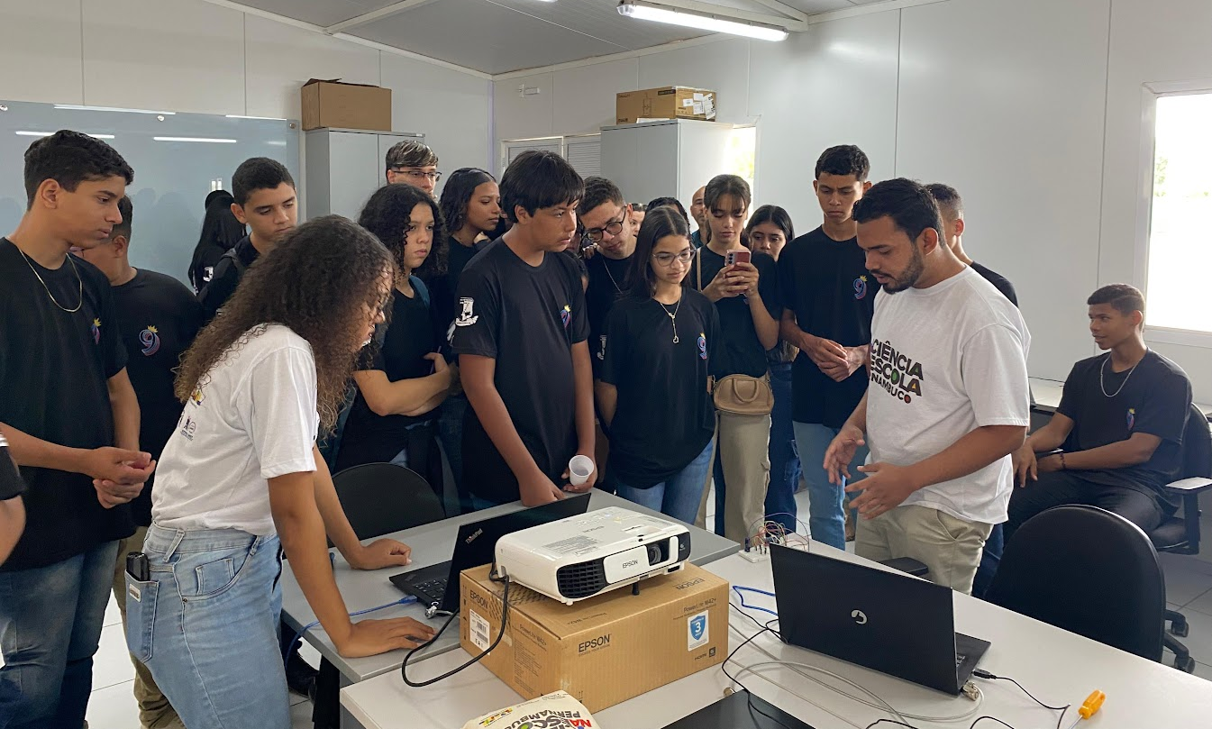
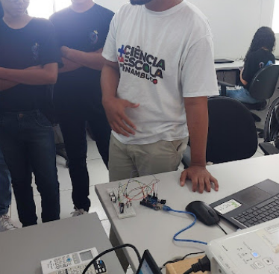
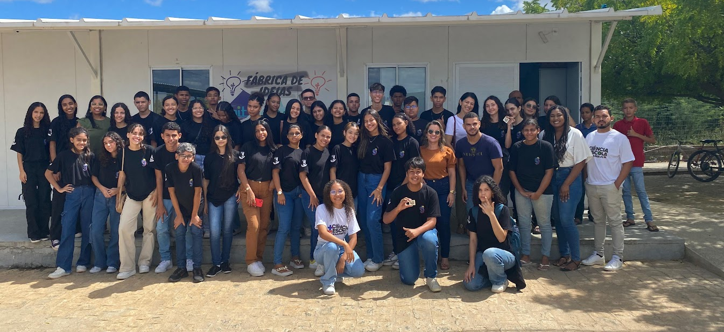
RESULTADOS E DISCUSSÃO
Oficinas, palestras e visitas
Estudantes de uma escola de Petrolândia durante tour pelo instituto em 10/07/2025
(Fonte: Autoria própria)

Slide 17
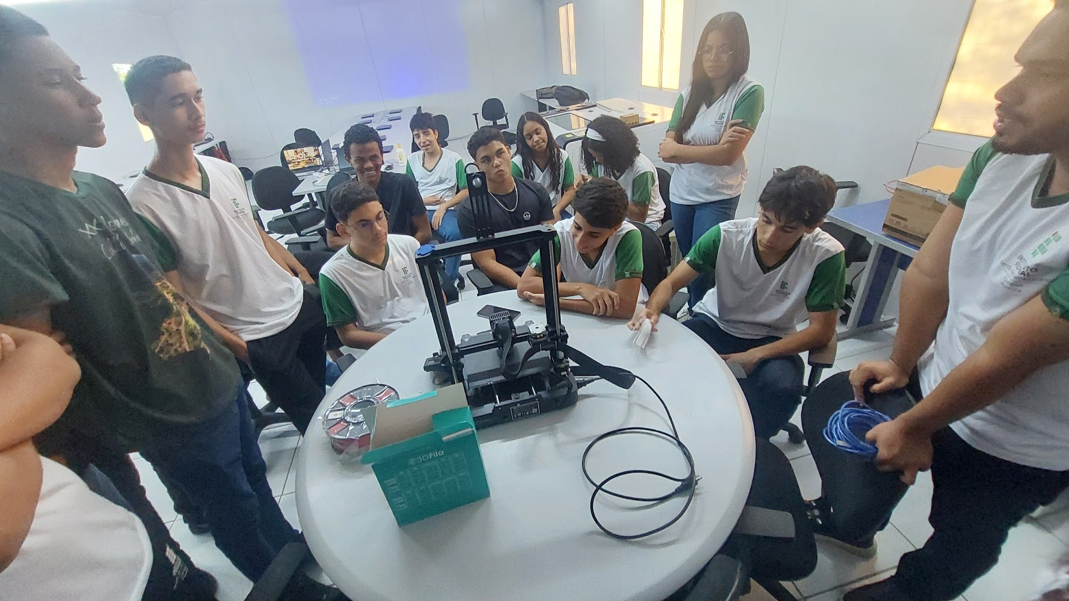
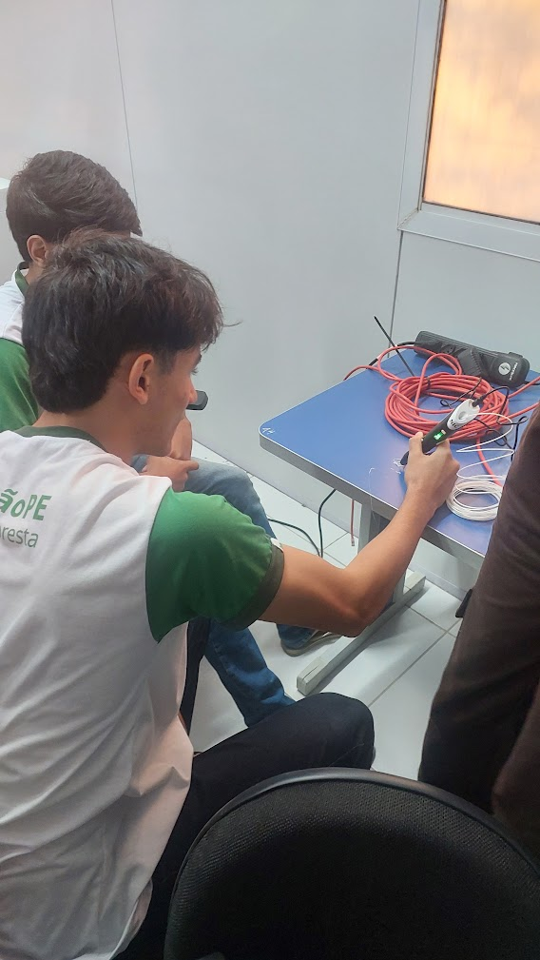
RESULTADOS E DISCUSSÃO
Oficinas, palestras e visitas
Oficina de impressão 3D e Corte a Laser para turma de Ensino Médio Técnico do próprio instituto
(Fonte: Autoria própria)

Slide 18
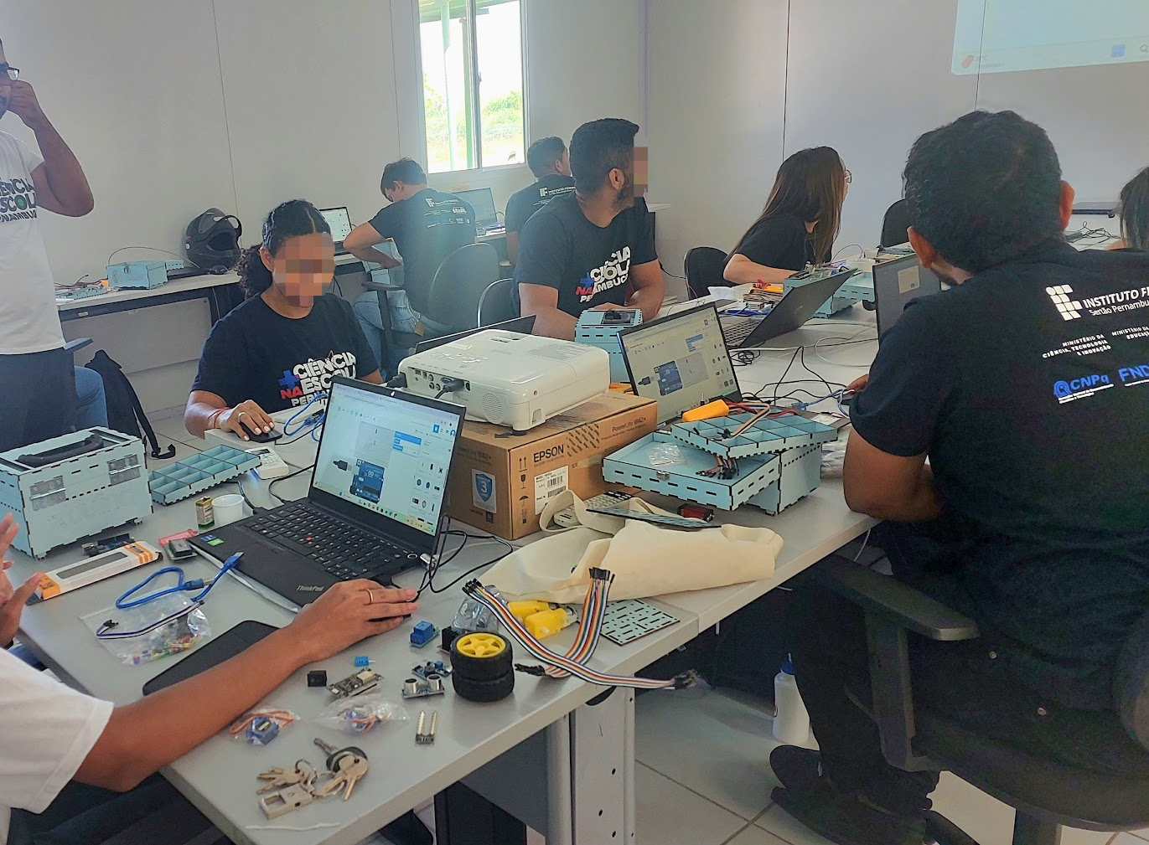
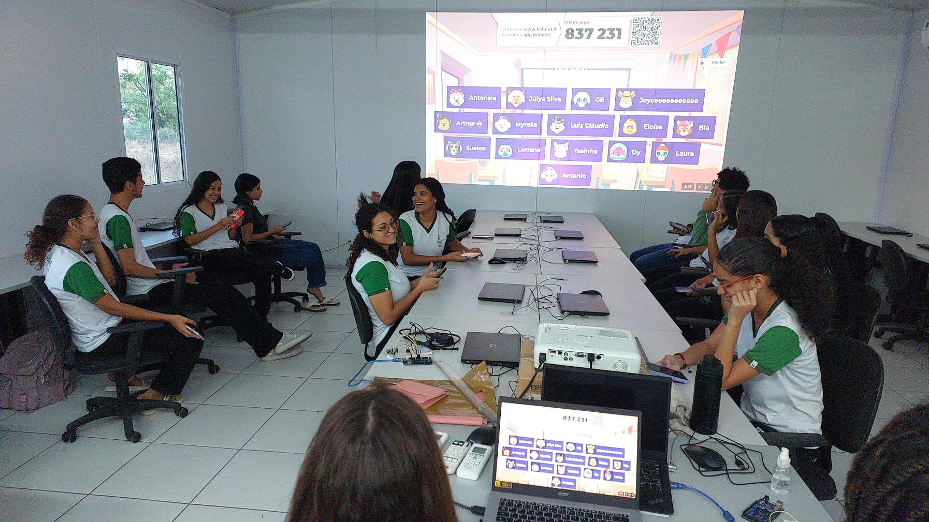
RESULTADOS E DISCUSSÃO
Oficinas, palestras e visitas
Palestra para estudantes do Ensino Médio Técnico do instituto
(Fonte: Autoria própria)
Capacitação de professores do programa Mais Ciência na Escola em 12/10/2025
(Fonte: Autoria própria)

Slide 19
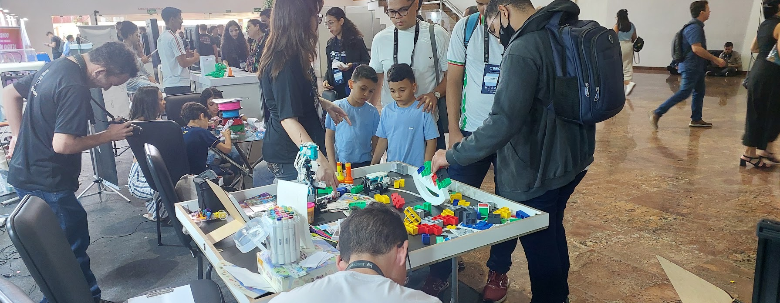
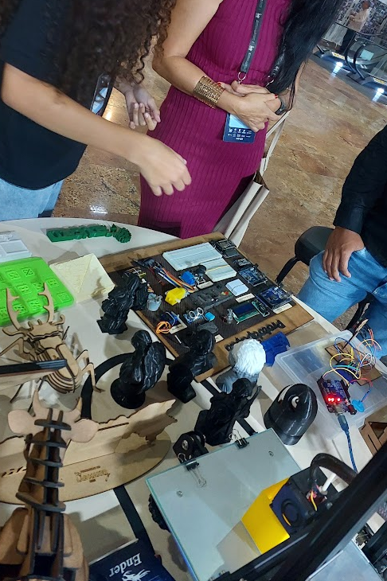
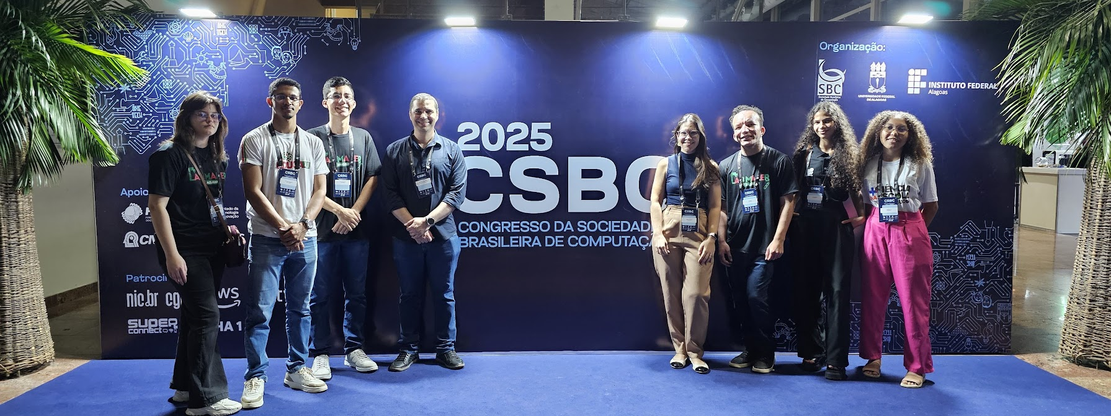
RESULTADOS E DISCUSSÃO
Mostra dos projetos
Exposição de projetos do instituto no Congresso da Sociedade Brasileira de Computação em 22-23/07/2025
(Fonte: Autoria própria)

Slide 20
CONCLUSÃO
Foi dado o pontapé inicial para “reviver” o espaço Maker do campus Floresta, ajudando a comunidade a perceber tudo que pode ser realizado por meio desse laboratório.

Slide 21
AGRADECIMENTOS
Para a professora e orientadora Yara Regina Pereira Silva Menezes de Sa² e ao Instituto Federal de Educação, Ciência e Tecnologia, Campus Floresta!

